Slide 1

ACM中的常用数学知识(第一讲)
计19-1 郑然

Slide 2
质数
定义:
一个大于1的自然数，除了1和它自身外，不能被其他自然数整除的数叫做质数；否则称为合数（规定1既不是质数也不是合数）。
在整个自然数集合中，质数的数量不多，分布比较稀疏，对于一个足够大的整数N，不超过N的质数大约有N/lnN个，即每lnN个数中大约有1个质数。

Slide 3
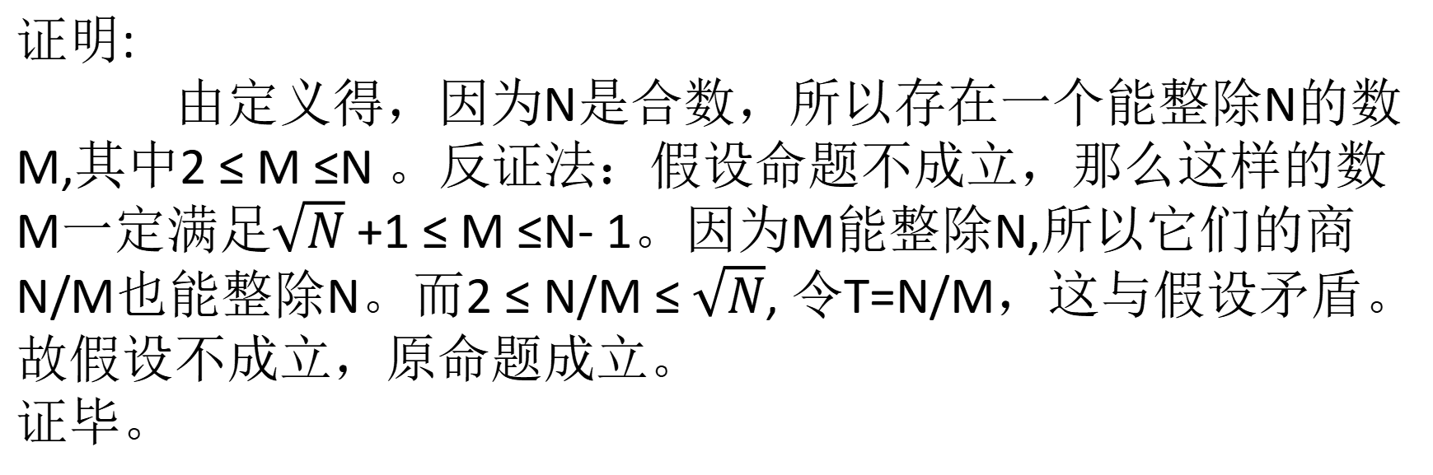
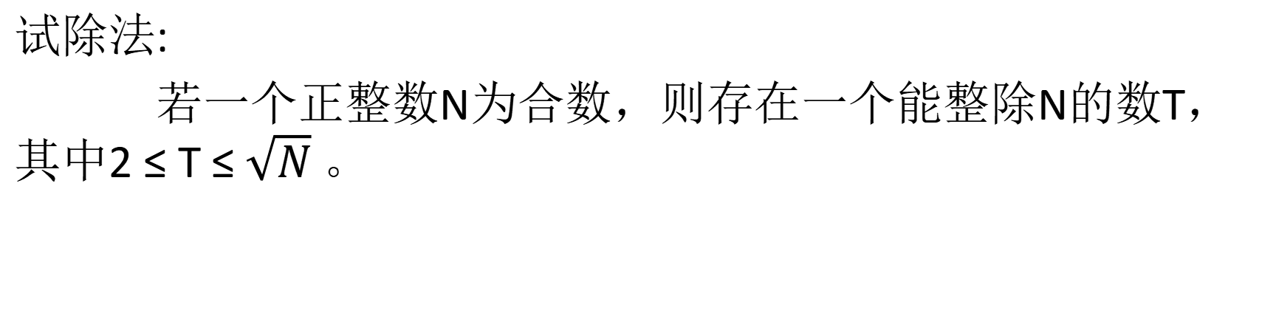
试除法:
若一个正整数N为合数，则存在一个能整除N的数T，其中2 ≤ T ≤ $\sqrt{N}$。
证明:
由定义得，因为N是合数，所以存在一个能整除N的数M,其中2 ≤ M ≤N 。反证法：假设命题不成立，那么这样的数M一定满足$\sqrt{N}$+1 ≤ M ≤N- 1。因为M能整除N,所以它们的商N/M也能整除N。而2 ≤ N/M ≤ $\sqrt{N}$, 令T=N/M，这与假设矛盾。故假设不成立，原命题成立。
证毕。

Slide 4
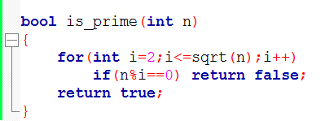
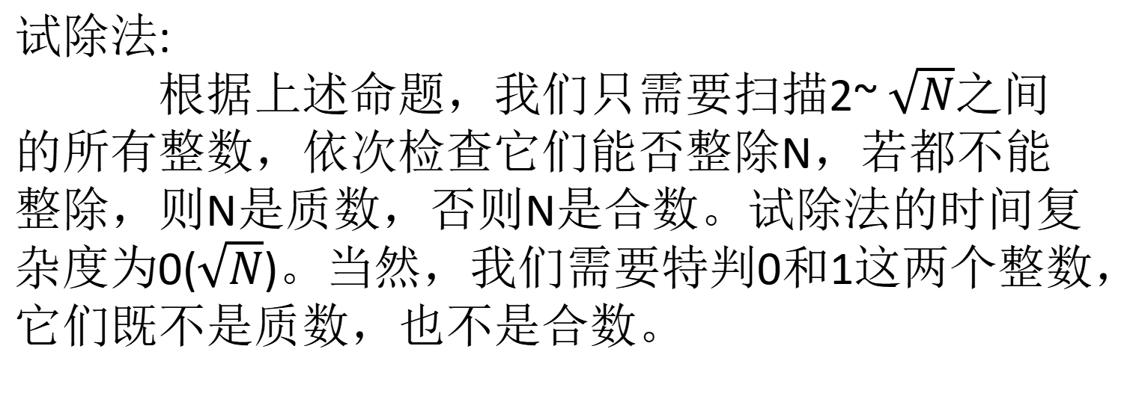
试除法:
根据上述命题，我们只需要扫描2~ $\sqrt{N}$之间的所有整数，依次检查它们能否整除N，若都不能整除，则N是质数，否则N是合数。试除法的时间复杂度为0($\sqrt{N}$)。当然，我们需要特判0和1这两个整数，它们既不是质数，也不是合数。

Slide 5
“试除法”作为最简单也最经典的确定性算法，是我们在算法竞赛中通常会使用的方法。有一些效率更高的随机性算法，例如“Miller-Robbin”等，有较小的概率把合数错误判定为质数，但多次判定合起来的错误概率趋近于零。
感兴趣的同学可以自行查阅资料学习。

Slide 6
质数的筛选
给定一个整数N，求出1~N之间的所有质数，称为质数的筛选问题。
Eratosthenes(埃氏筛法)筛法:
Eratosthenes筛法基于这样的想法:任意整数x的倍数2x,3x,……都不是质数。
根据质数的定义，上述命题显然成立。
我们可以从2开始，由小到大扫描每个数x， 把它的倍数2x,3x,……,[N/x]*x 标记为合数。当扫描到一个数时，若它尚未被标记，则它不能被2~x- 1之间的任何数整除，该数就是质数。

Slide 7
Eratosthenes筛法的进行过程如下:
2 3 4 5 6 7 8 9 10 11 12 13 14 15 16
2 3 4 5 6 7 8 9 10 11 12 13 14 15 16
2 3 4 5 6 7 8 9 10 11 12 13 14 15 16
所以2-16之间的质数为 2 3 5 7 11 13

Slide 8
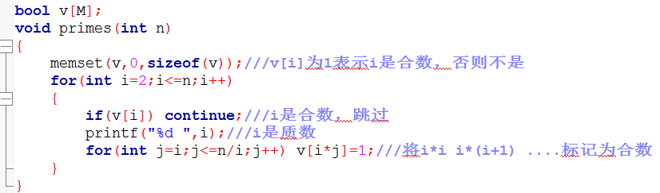
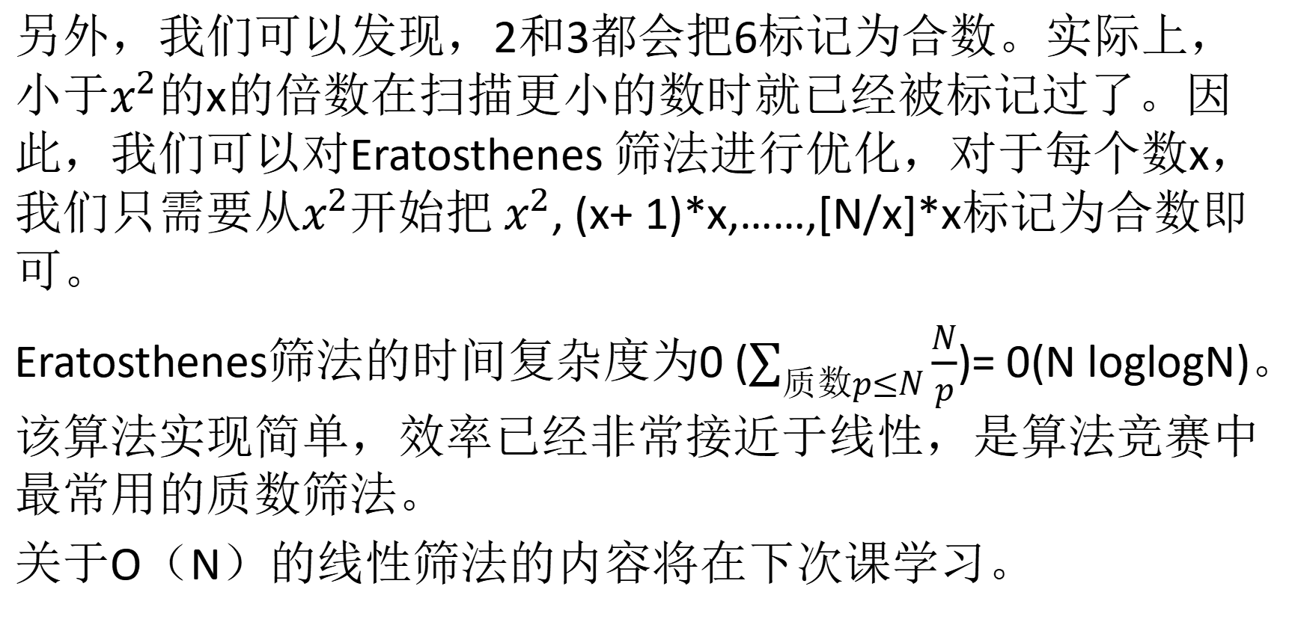
另外，我们可以发现，2和3都会把6标记为合数。实际上，小于$x^{2}$的x的倍数在扫描更小的数时就已经被标记过了。因此，我们可以对Eratosthenes 筛法进行优化，对于每个数x，我们只需要从$x^{2}$开始把${ x}^{2}$, (x+ 1)*x,……,[N/x]*x标记为合数即可。
Eratosthenes筛法的时间复杂度为0 ($\sum_{质数p≤N}{\frac{N}{p}}$)= 0(N loglogN)。 该算法实现简单，效率已经非常接近于线性，是算法竞赛中最常用的质数筛法。
关于O（N）的线性筛法的内容将在下次课学习。

Slide 9
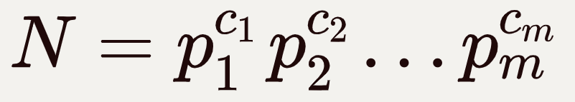
质因数分解
算术基本定理：
任何一个大于1的正整数都能唯一分解为有限个质数的乘积，可写作:
其中c_{i}都是正整数，P_{i} 都是质数，且满足P₁<P₂<…<P_{m}。

Slide 10
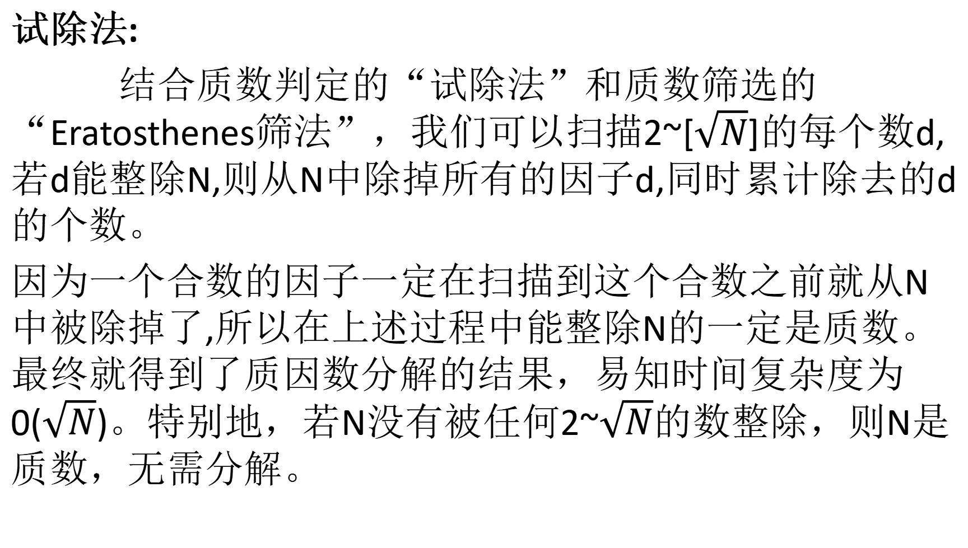
试除法:
结合质数判定的“试除法”和质数筛选的“Eratosthenes筛法”，我们可以扫描2~[$\sqrt{N}$]的每个数d,若d能整除N,则从N中除掉所有的因子d,同时累计除去的d的个数。
因为一个合数的因子一定在扫描到这个合数之前就从N中被除掉了,所以在上述过程中能整除N的一定是质数。最终就得到了质因数分解的结果，易知时间复杂度为0($\sqrt{N}$)。特别地，若N没有被任何2~$\sqrt{N}$的数整除，则N是质数，无需分解。

Slide 11
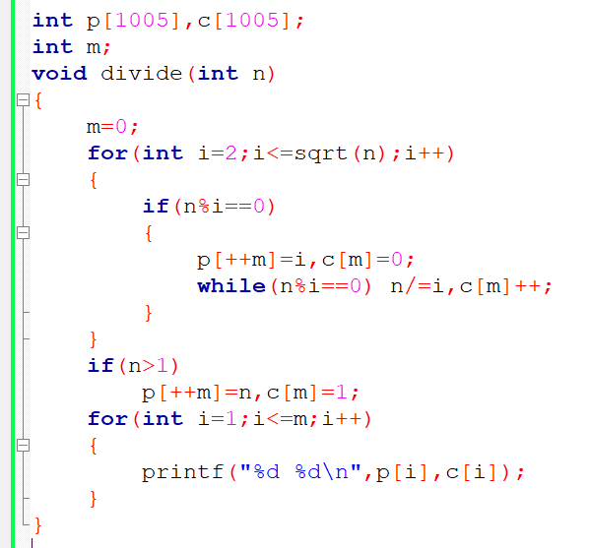
“Pollard's Rho”算法是一个比“试除法”效率更高的质因数分解算法，不过这超出了我们的探讨范围，感兴趣的同学可以自行查阅并学习。

Slide 12
约数
定义：
若整数n除以整数d的余数为0,即d能整除n,则称d是n的约数，n是d的倍数，记为d|n。

Slide 13

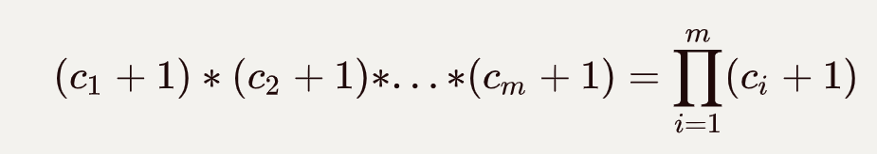
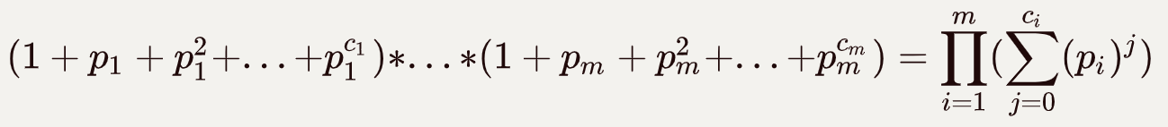
算术基本定理的推论：
在算术基本定理中，若正整数N被唯一分解为：
其中c_{i}都是正整数，P_{i} 都是质数，且满足P₁<P₂<…<P_{m}。
则N的正约数集合可写作：
N的正约数个数为：
N的所有正约数的和为：

Slide 14
最大公约数
定义：
若自然数d同时是自然数a和b的约数，则称d是a和b的公约数。在所有a和b的公约数中最大的一个，称为a和b的最大公约数，记为gcd(a,b)。
若自然数m同时是自然数a和b的倍数，则称m是a和b的公倍数。在所有a和b的公倍数中最小的一个，称为a和b的最小公倍数，记为lcm(a,b)。
同理，我们也可以定义三个数以及更多个数的最大公约数、最小公倍数。

Slide 15
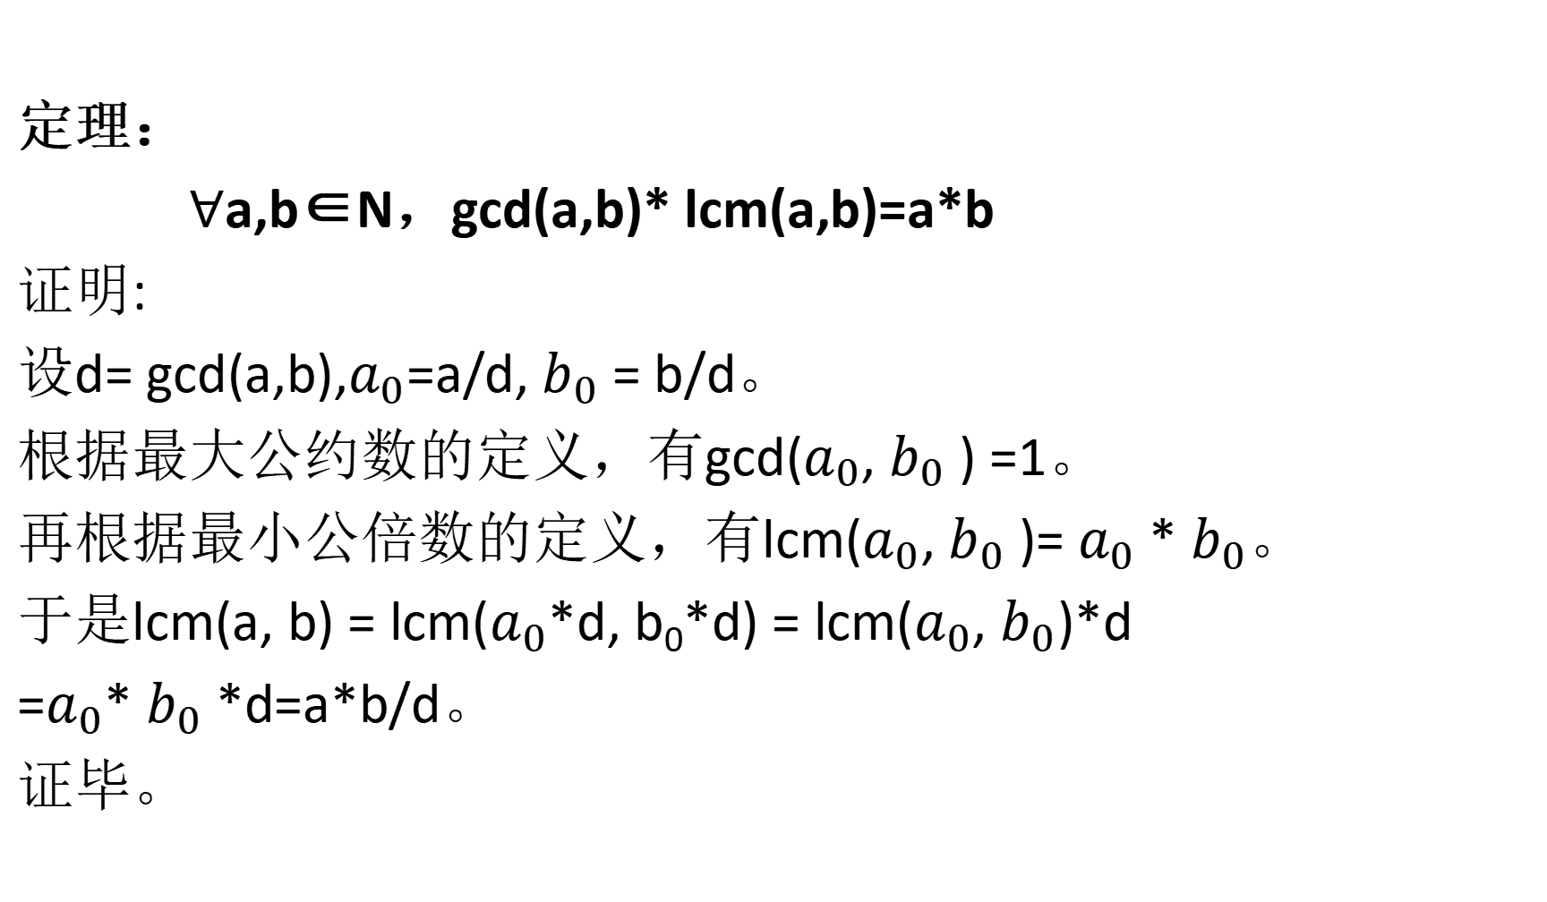
定理：
$∀$a,b∈N，gcd(a,b)* lcm(a,b)=a*b
证明:
设d= gcd(a,b),$a_{0}$=a/d, $b_{0}$ = b/d。
根据最大公约数的定义，有gcd($a_{0}$, $b_{0}$ ) =1。
再根据最小公倍数的定义，有lcm($a_{0}$, $b_{0}$ )= $a_{0}$ * $b_{0}。$
于是lcm(a, b) = lcm($a_{0}$*d, b₀*d) = lcm($a_{0}$, $b_{0}$)*d
=$a_{0}$* $b_{0}$*d=a*b/d。
证毕。

Slide 16
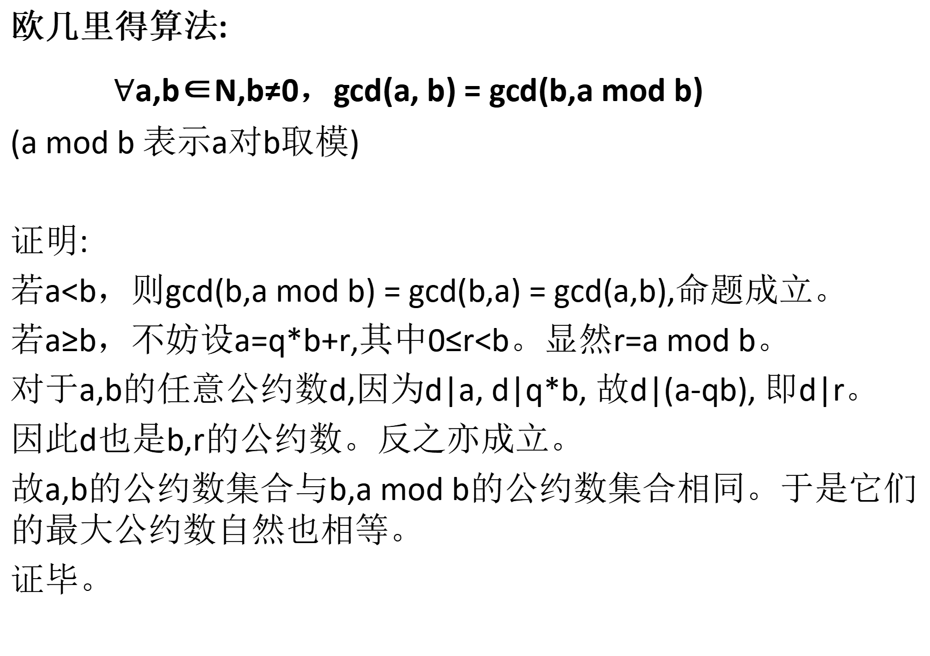
欧几里得算法:
$∀$a,b∈N,b≠0，gcd(a, b) = gcd(b,a mod b)
(a mod b 表示a对b取模)
证明:
若a<b，则gcd(b,a mod b) = gcd(b,a) = gcd(a,b),命题成立。
若a≥b，不妨设a=q*b+r,其中0≤r<b。显然r=a mod b。
对于a,b的任意公约数d,因为d|a, d|q*b, 故d|(a-qb), 即d|r。
因此d也是b,r的公约数。反之亦成立。
故a,b的公约数集合与b,a mod b的公约数集合相同。于是它们的最大公约数自然也相等。
证毕。

Slide 17
